Slide 1
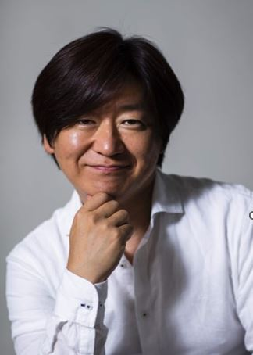
青山経済人会創立30周年記念懇親会
講演者プロフィール
松永エリック 匡史
（まつなが エリック まさのぶ）
青山学院大学 地球社会共生学部 学部長
ビジネスコンサルタント/音楽家
事業構想大学院大学 特任教授
アバナード(株)デジタル最高顧問
学校法人聖ステパノ学園理事
1967年東京生まれ
青山学院大学大学院 国際政治経済学研究科修士課程修了。
幼少期を南米（ドミニカ共和国）で過ごし、15歳からプロミュー
シャンとして活動、米国バークリー音楽院にてJAZZギターを学ぶ。
帰国後、青山学院大学文学部を卒業後、大手メーカーのシステム
エンジニア、AT＆Tにてニューヨーク勤務を経た後コンサル業界に
転身。
アクセンチュア、野村総合研究所、日本IBMを経て、デロイトトー
マツ コンサルティングにてメディアセクターAPAC統括パートナーに
就任。その後PwCコンサルティングにて、デジタルサービス日本
統括パートナーに就任。
2019年 青山学院大学地球社会共生学部（国際ビジネス・国際経
営学）教授に就任、アーティスト思考を提唱。学生と社会人の共
感と創造の場「エリックゼミ」において社会課題の解決に挑む。
2023年より地球社会共生学部 学部長。
雑誌Forbes、Wiredへの掲載、NewsPicks「THE UPDATE」
「OFFRECO．」「NewSession」
「MOCAL」等の番組に多数出演。
Forbes JAPANオフィシャルコラムニスト
松永エリック匡史 公式サイト http://ericmatsunaga.jp/

